Slide 1
EQUIPES EN BINÔME, ETABLISSEMENTS DES LANCES ETABLISSEMENT REGLES DE BASE
ADMJSP / Pôle Pédagogie – 2024 – Version 4

Slide 2
Établissements – Règles de base
Objectifs
Généralités
Différents établissements
Règles de base
A la fin de cette partie, vous serez capable de connaître les différents établissements, règles de base.
2

Slide 3
Établissements – Règles de base
AVANT LES OPERATIONS :
Pour être efficace, le personnel pouvant armer un engin doit connaître le positionnement du matériel.
Afin de s’assurer de son bon fonctionnement, il doit être vérifié à chaque prise de garde.

Slide 4
Établissements – Règles de base
AVANT LES OPERATIONS :
La prise d’eau :
➔ Commandement d'exécution d'une lance doit toujours indiquer son point d'attaque et sa prise d'eau.
Ainsi, 1 établissement peut avoir des prises d'eau ≠ :

Slide 5
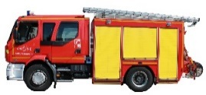
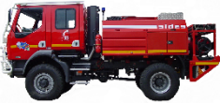
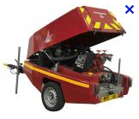
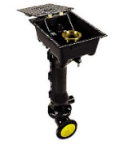
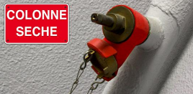
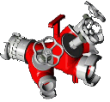
Établissements – Règles de base
Réalisation de l’éts est toujours identique qu’elle que soit la prise d’eau utilisée.
5

Slide 6
Établissements – Règles de base
Lance est toujours alimentée par une prise d’eau
Le CA choisit judicieusement la prise d’eau.
Prise d’eau peut être alimentée par une autre prise d’eau

Slide 7
Établissements – Règles de base

Slide 8
Établissements – Règles de base
8

Slide 9
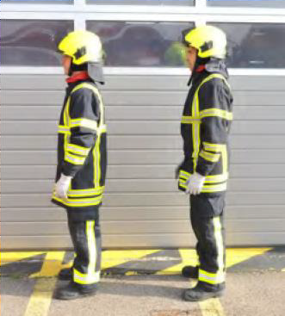
Établissements – Règles de base
PENDANT LES OPERATIONS :
Pour mener à bien une opération d'extinction en toute sécurité et dans les + brefs délais ➔ connaître les règles de base :
Manœuvre repose sur une unité indissociable composée de 2 SP :
le BINÔME
Composé d'un chef et d'un équipier.

Slide 10
Établissements – Règles de base
PENDANT LES OPERATIONS :
Un engin est servi par plusieurs SP pouvant constituer 1 ou 2 binômes à qui l’on commande des missions.
Une fois celles-ci réalisées, il se met à la disposition du CA
10

Slide 11
Établissements – Règles de base
PENDANT LES OPERATIONS :
Rôles des binômes :
- informer systématiquement le conducteur ➔ prend du matériel dans l’engin ;
- mettre l’établissement en eau sur ordre ;
- préciser au conducteur l’étage, le nombre de tuyaux et lances ;
- finaliser l’éts au niveau N-1 ou N ➔ configuration bâtimentaire ;
- disposer au minimum d’1 tuyau de réserve au point d’attaque
11

Slide 12
Établissements – Règles de base
PENDANT LES OPERATIONS :
Quelle que soit l'inter le SP doit travailler en toute sécurité :
Se protéger en revêtant une tenue correcte et adaptée à l'intervention : c'est la protection individuelle,
Assurer la protection des personnes qui interviennent avec lui : c'est la protection collective.
SP ➔ mesurer son effort et maîtriser l'utilisation de son matériel pour rester efficace et attentif jusqu'à la fin de la mission.
12

Slide 13
Établissements – Règles de base
PENDANT LES OPERATIONS :
Protection individuelle :
13

Slide 14
Établissements – Règles de base
PENDANT LES OPERATIONS :
Protection collective :
Garder toujours le contact,
Agir en concertation,
Respecter les consignes,
Réfléchir avant d'agir,
Surveiller l'environnement,
Prévenir du danger,
Penser au repli,
Faire passer les messages,
Réaliser la mission et rendre compte
14

Slide 15
Établissements – Règles de base
PENDANT LES OPERATIONS :
Sécurité lors des établissements :
Désignation d’un point d’attaque doit impérativement tenir compte des conditions de sécurité du binôme.
≠ types de ligne d’attaque peuvent être choisis afin d'améliorer la sécurité.
15

Slide 16
Établissements – Règles de base
PENDANT LES OPERATIONS :
Ets. se font en sécurité vis-à-vis du feu et de ses effets, notamment parce que les personnels ne peuvent pas utiliser l’eau pour se protéger.
IEviter d’établir :
Devant les ouvrants (angle de diffusion d’un potentiel phénomène à cinétique rapide d’environ 30°) ;
Au droit des façades et sous les toitures touchées par l’incendie.
16

Slide 17
Établissements – Règles de base
PENDANT LES OPERATIONS :
Moyen hydraulique devant être prêt à l’utilisation en ZE, ils doivent être établis avant d’y pénétrer :
A l’extérieur d’un volume de plain-pied ;
Au niveau N-1 en superstructure ;
En dehors de la zone de propagation potentielle en infrastructure.
Débris incandescents peuvent détériorer les tuyaux ➔ vérifier régulièrement leur état au cours de la mission.
17

Slide 18
Établissements – Règles de base
PENDANT LES OPERATIONS :
Sécurité vis-à-vis des autres risques :
Equipes sont soumises à d’autres risques lors de la phase d’établissement : risque routier, chute, …
Etablissements sur voie publique :
Nécessitent l’utilisation d’un balisage de sécurité approprié (équipements individuels et collectifs) ;
Suivent le plus possible les bords des voies.
18

Slide 19
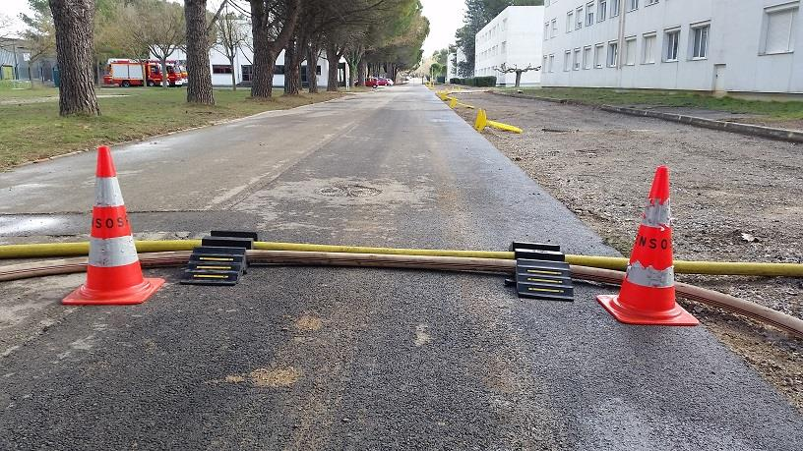
Établissements – Règles de base
PENDANT LES OPERATIONS :
Ets traversant les voies de circulation sont protégés par les DFT
19

Slide 20
Établissements – Règles de base
PENDANT LES OPERATIONS :
Risque de chute peut nécessiter la mise en place de dispositifs de sécurisation
des personnels (main courante, pont d’échelle, …),
des établissements (amarrages).
20

Slide 21
Établissements – Règles de base
Établissement de tuyaux : Définition et généralités :
➔ Réalisés de préférence en binôme.
Dans certains cas, en fonction des moyens humains disponibles et de l’idée de manœuvre à exécuter hors zone d’exclusion, ➔ pourra être réalisé seul (exemple pour une attaque de transition).
➔ Phase quasi systématique des opérations d’extinction, même si certaines extinctions peuvent être menées à l’aide de moyens fixes ou mobiles de l’immeuble concerné ou même des moyens mobiles portables (extincteurs, seaux pompes, couvertures...).
21

Slide 22
Établissements – Règles de base
Établissement de tuyaux : Définition et généralités :
Définition :
Un établissement est la disposition donnée aux tuyaux pour amener l’agent extincteurs, la plupart du temps de l’eau, éventuellement additivée depuis une pompe ou une prise d'eau, jusqu'aux lances, éventuellement jusqu'à un autre engin pompe en relais.
22

Slide 23
Établissements – Règles de base
Établissement de tuyaux : Définition et généralités :
Choix des tuyaux et méthodes d’établissements sont adaptés en fonction de la situation et de ses enjeux par le CA et/ou le CDG.
Choix reposent sur les principes suivants :
Acheminer l’agent extincteur le plus approprié ;
Le faire dans les temps compatibles avec la cinétique de l’opération ;
Préserver le potentiel physique des équipes pour favoriser la phase de lutte ;
Anticiper l’évolution possible du sinistre et par conséquent les prolongements ou compléments à faire.
23

Slide 24
Établissements – Règles de base
Établissement de tuyaux : Définition et généralités :
Ets peut–être fait avec :
Tuyaux de 22 mm ou 45 mm ;
Tuyaux de 70 ou 110 mm ou 150 mm ;
Tuyaux de 70 mm prolongés par des tuyaux de 45 mm ;
Tuyaux de 110 mm ou 150 mm prolongés par des tuyaux de 70 mm.
24

Slide 25
Établissements – Règles de base
Établissement de tuyaux : Définition et généralités :
Gros tuyaux sont établis à l'extérieur des bâtiments et sur une EPC ; à l'intérieur, sur les échelles à mains, sur des toits, on utilise plutôt les petits tuyaux (45 mm)
Circonstances l'exigent, (intensité du feu, choix des points d'attaque) les gros tuyaux peuvent être employés dans ces ≠ cas, à l'intérieur des locaux.
Sens de l’écoulement de l’eau, le Ø des tuyaux ne va qu’en diminuant.
25

Slide 26
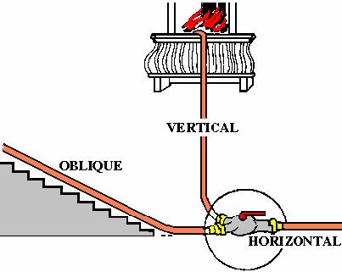
Établissements – Règles de base
3 types d’établissements de tuyaux :
26

Slide 27
Établissements – Règles de base
Ets verticaux :
Division est placée au pied de l'immeuble ou de l'échelle et les tuyaux sont hissés de bas en haut ou déroulés de haut en bas et amarrés tous les 10 m avant que l'eau soit envoyée dans la partie verticale.
En outre, pour laisser aux jets toute leur puissance il faut veiller à éviter l'étranglement des tuyaux, notamment aux points de changement de pente et de direction.
27

Slide 28
Établissements – Règles de base
2 types d’établissement :
Ets d’alimentation : ceux reliant un point d’eau à l’engin ou une prise d’eau sur une autre prise d’eau
Ets d’attaque : ceux reliant la dernière prise d’eau au point d’attaque.
28

Slide 29
Établissements – Règles de base
Etablissements sont réalisés
Du point d'attaque au point d’eau
Ou
Du point d’eau au point d’attaque en fonction de la stratégie d’intervention.
29

Slide 30
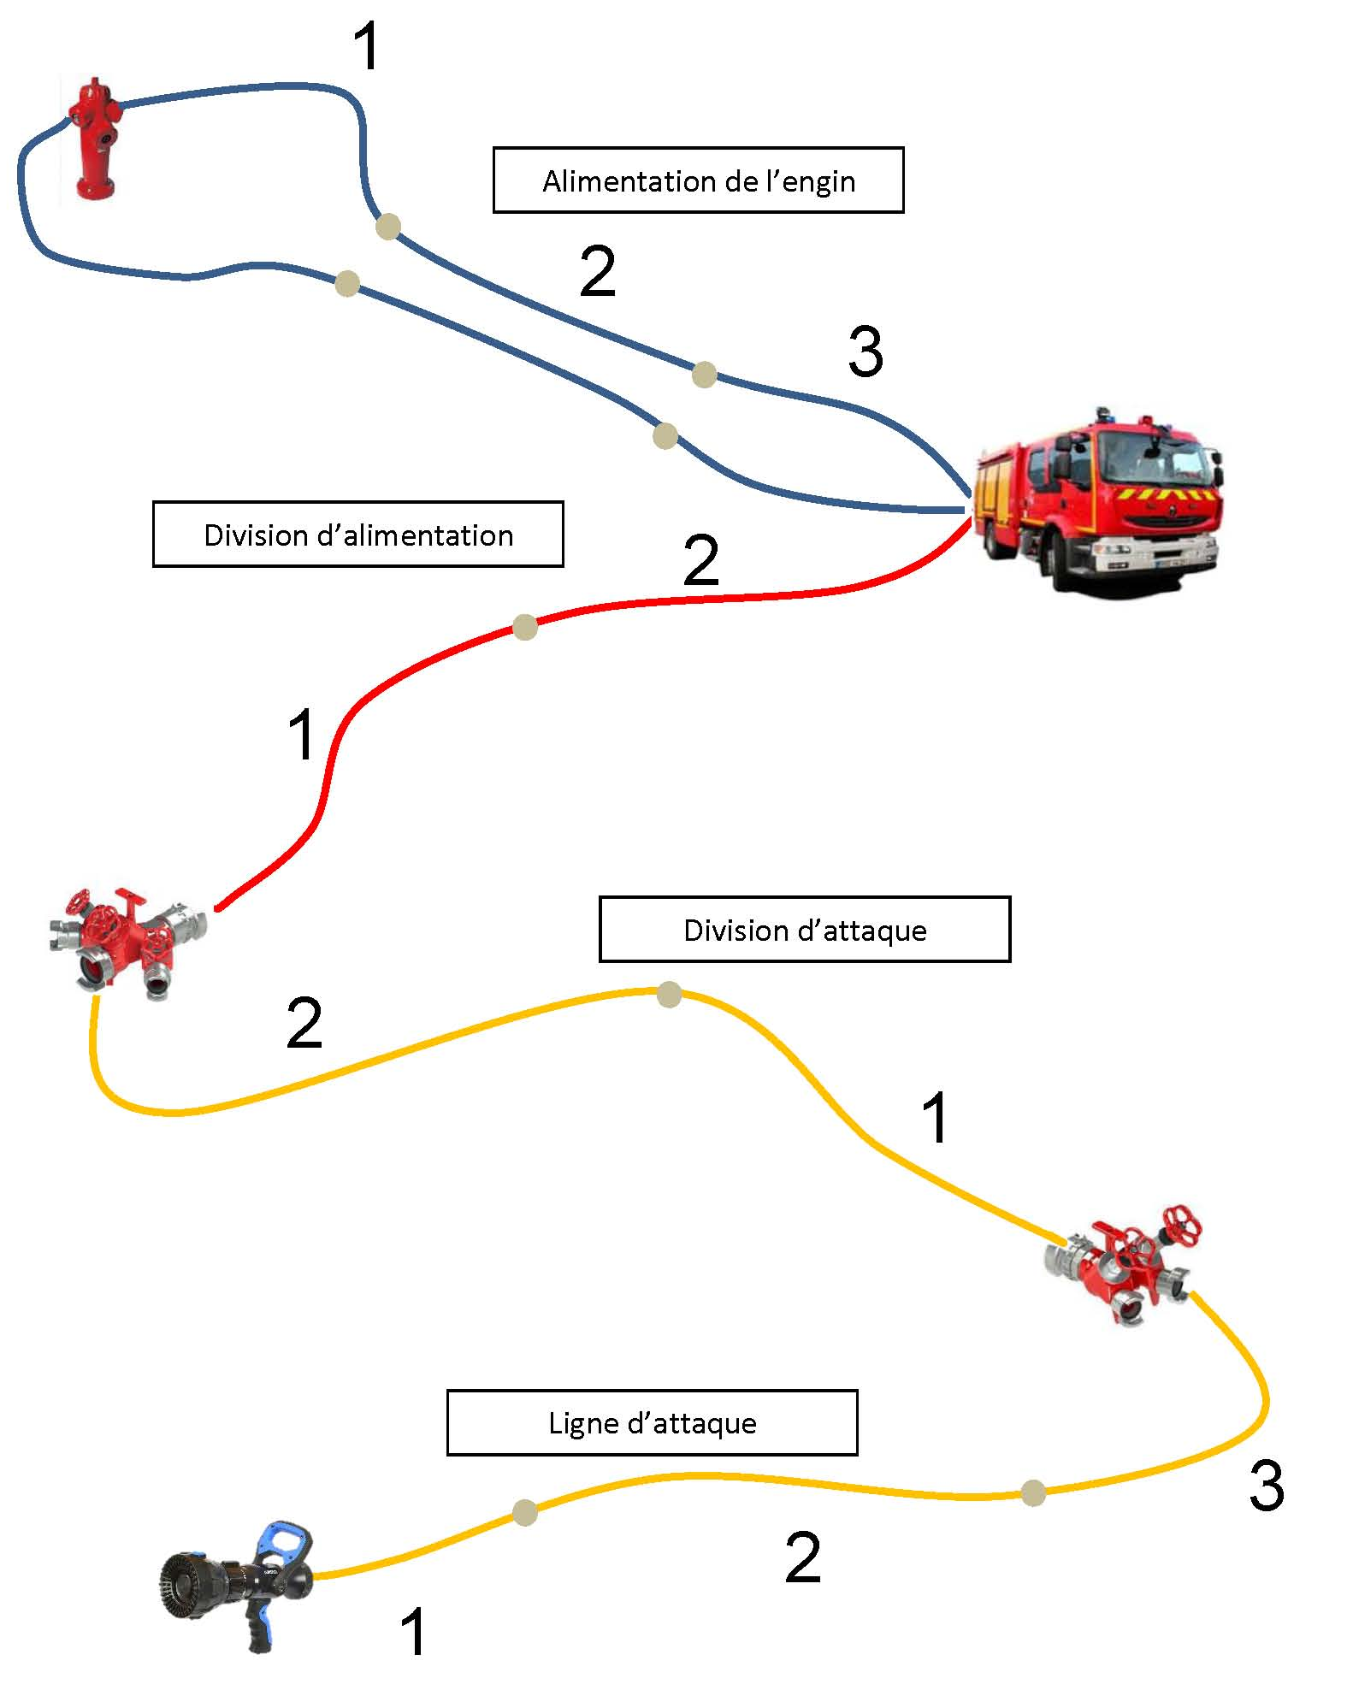
Établissements – Règles de base
30

Slide 31
Établissements – Règles de base
Les tuyaux peuvent être déroulés :
de bas en haut : à l'aide d'une commande,
de haut en bas : dans le jour d'une cage d'escalier.
31

Slide 32
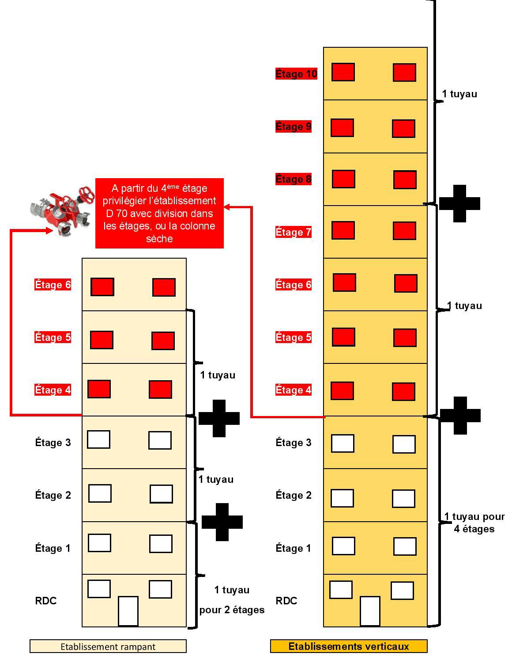
Établissements – Règles de base
Dans un bâtiment, en fonction de l'époque de construction, on compte par étage :
32

Slide 33
Établissements – Règles de base
Établissement de tuyaux : Définition et généralités :
SDMIS, les tuyaux sont conditionnés :
en couronne (roulé sur eux-mêmes)
En « O » et en écheveaux,) pour établir + rapidement, avec - de fatigue et faciliter l’engagement et la progression au point d’attaque. ➔ Tuyaux en écheveaux se destine aux feux de bâtiments et structures.
sur dévidoir pour la LDT,
sur dévidoir latéral,
sur dévidoir mobile, pour alimenter les engins pompes ou une division.
33

Slide 34
Établissements – Règles de base
Règles et précautions à observer pour l'établissement des tuyaux :
Règles pour la protection du matériel :
Ces règles importantes seront développées en JSP 2.

Slide 35
Procédure opérationnelle

Slide 36
Procédure opérationnelle
Pendant le trajet :
Binômage s’impose en ZE = 1 binôme = 1 action en Z.E.
Chaque binôme pourra recevoir plusieurs types de missions dont :
ATTAQUE : le binôme reçoit la mission d’attaquer le sinistre à l’aide d’un agent extincteur. Le plus souvent il s’agira de l’eau, avec ou sans additif et les établissements se font principalement du point d’attaque à la prise d’eau.

Slide 37
Procédure opérationnelle
Pendant le trajet :
ALIMENTATION : le binôme reçoit la mission d’alimentation. Il procède à l’alimentation de l’établissement et/ou de l’engin.
RECONNAISSANCE : binôme chargé des reconnaissances.
SAUVETAGE : binôme chargé des missions de sauvetages et des mises en sécurité

Slide 38
Procédure opérationnelle
Pendant le trajet :
FORCEMENT : se destine au forcement d’accès avec le matériel sur ordre.
SECURITE : Chargé d’assurer la sécurité des binômes engagés notamment en se tenant prêt à un sauvetage de sauveteur. Il est muni d’un moyen radio en liaison avec le CA et/ou les binômes engagés ainsi que le matériel de base du BAT.

Slide 39
Procédure opérationnelle
Pendant le trajet :
Un binôme de circonstance peut être formé avec du personnel de 2 engins pour réaliser tout type de missions.
Après leur désignation, les binômes s’équipent afin d’être prêts à intervenir.
➔ ARI des FPT sont pré-équipés de liaisons personnelles et de cagoule de fuite.

Slide 40
Procédure opérationnelle
BAT :

Slide 41
Procédure opérationnelle
BAT :
Chef :
Se concerte avec le CA pour choisir un type d’établissement adapté et complète le matériel au besoin,
Veille au maintien des conditions de ventilation déterminées
Est garant de la bonne utilisation de sa lance,
Participe à la reconnaissance permanente dans la structure,
Prend les décisions nécessaires à la sécurité du binôme,
Rend compte régulièrement au CA des résultats des actions menées et des besoins éventuels.

Slide 42
Procédure opérationnelle
BAT :
Equipier :
Facilite le travail du chef en :
Ajustant l’établissement pour éviter coude, coincements,
Evitant les zones à risques pour la pérennité de l’établissement,
Faisant suivre l’établissement,
Aidant le chef à adopter l’angle d’application adéquat.

Slide 43
Procédure opérationnelle
BAT :
Equipier :
Veille à la sécurité du binôme et notamment :
Se place de façon à avoir une vision complète et sécuritaire,
Observe le feu et informe le chef de tout signe d’aggravation de la situation
Lorsqu’il donne le demi raccord au conducteur ➔ longueur et le type d’éts ainsi que la dénivelé (étages, hauteurs, utilisation échelle à main)

Slide 44
Procédure opérationnelle
BAL :
➔ Réaliser l’alimentation d’une prise d’eau et / ou de l’engin.
Départ pour feu de structure, les 4 équipiers s'équipent d'un ARI.
Missions d’alimentation sont de L compatible avec le port des ARI.
En cas d’établissement long, le BAL, peut réaliser la mission sans ARI.

Slide 45
Procédure opérationnelle
BAL :

Slide 46
Procédure opérationnelle
Les commandements
46

Slide 47
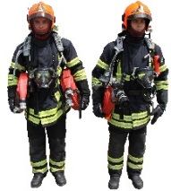
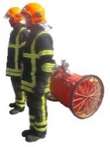
Procédure opérationnelle
Sur les lieux :
CA effectue la reconnaissance et donne un commandement préparatoire.
1er cas : "EN RECONNAISSANCE"
47

Slide 48
Procédure opérationnelle
Les commandements :
2ème cas : « BAT EN RECONNAISSANCE »
BAT avec son matériel suit le CA.

Slide 49
Procédure opérationnelle
Les commandements :
Commandement d’exécution sera donné au binôme :
L’exposé de la situation au binôme,
La nature de l’établissement ou du moyen hydraulique,
Le point d’attaque ou l’emplacement de la prise d’eau à alimenter,
Le point d’eau à utiliser,
Le cheminement,
La mission ainsi que les conditions de sécurité.
Il se termine par « ETABLISSEZ ! ».

Slide 50
Procédure opérationnelle
Les commandements :
S | Situation | Description de la situation | « Ce que je vois » « Où, par où »
M | Mission | Missions précises aux binômes et conducteur | « Ce que je veux, Contre quoi »
E | Exécution | Modalités précises d’exécution de la mission | « Avec qui, avec quoi » « Comment »
S | Sécurité | Consignes de sécurité | Mesures de sécurité individuelles et collectives

Slide 51
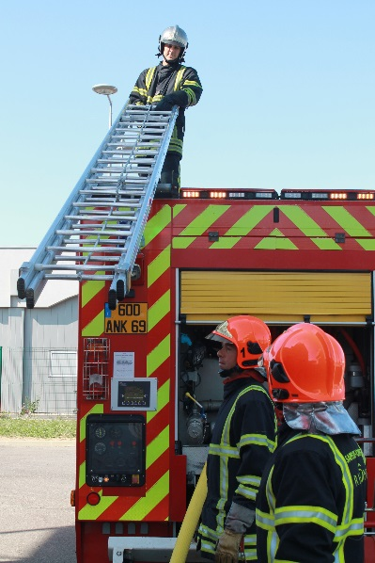
Procédure opérationnelle
PENDANT L’ENGAGEMENT
Conducteur est placé sous les ordres directs du CA.
Opération d'extinction :
Donne le matériel "sur ordre"
Effectue l'alimentation de l'engin :
Seul, pour une prise d'eau située à - de 20 m de l'engin,
Avec le BAL, ➔ alimentation avec le dévidoir ou en aspiration ;
51

Slide 52
Procédure opérationnelle
PENDANT L’ENGAGEMENT
Rend compte au CA,
Réaliser à la demande du CA, un parc de matériels en anticipation.
Composition du parc
d’anticipation est variable
et en adéquation avec
l’intervention
52

Slide 53
Procédure opérationnelle
PENDANT L’ENGAGEMENT
Avant de quitter les lieux, il s'assure de l'état du matériel utilisé par les binômes et de son rangement.
53

Slide 54
Organigramme des manœuvres
Nomenclature des ≠ manœuvres possibles :
ETB 1. Éts de la lance en eau du dévidoir tournant (LDT) ;
ETB 2. Éts d’une division d’alimentation ou d’une division d’attaque ;
ETB 3. Éts d’une ligne d’attaque sur une prise d’eau ;
54

Slide 55
Organigramme des manœuvres
ETB 4. Alimentation d’un dispositif hydraulique ;
ETB 5. Éts particuliers (lance mousse à l’aide d’un injecteur mobile, lance queue de paon, lance canon …) ;
ETB 6. Prolongation d’éts ou remplacement de tuyau.
55

Slide 56
Organigramme des manœuvres
≠ manœuvres doivent être connues sur le bout des doigts.
Manœuvre se termine lorsque le CA annonce :
" Fermez, Démontez, Roulez "
Attention : chef BAT doit demander la fermeture de l'eau à la division et purger les petits tuyaux.
Seulement après la manœuvre est terminée !
On barre l'eau, on démonte les éts, on roule les tuyaux en silence et le plus rapidement possible.
56

Slide 57
Conclusion
Généralités
Différents établissements
Règles de base
Année : 2024
Contact : pour toute remarque concernant ce document, merci d’envoyer un mail sur l’adresse suivante :
Gfor_jsp@sdmis.fr
57

